Slide 1
大数据管理与分析
项目实验1 电影评分数据的导入与查询

Slide 2
实验内容
将著名的MovieLens电影评分数据集导入Hbase，并能够通过web页面查询数据。
MovieLens数据集包括33万用户1995年到2023年期间对8.6万部电影做出的3300万评分数据，230万标签数据。
本实验只对电影数据movies.csv和评分数据ratings.csv进行处理。
为了便于调试验证，先处理其中的ml-latest-small抽样数据集，全量数据集作为选做项。
附：数据集网站
https://grouplens.org/datasets/movielens/

Slide 3
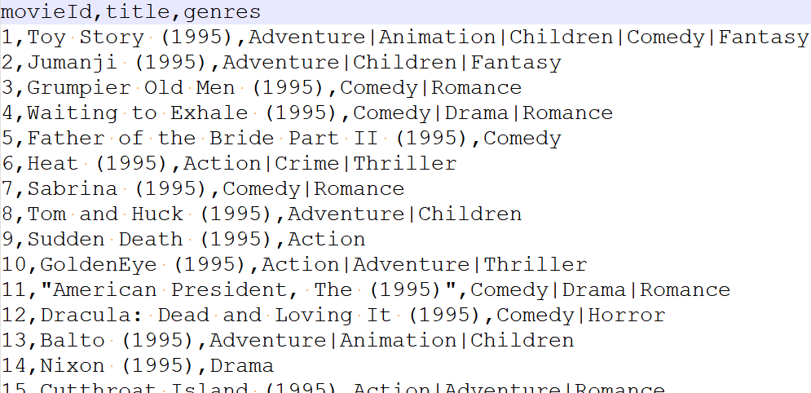
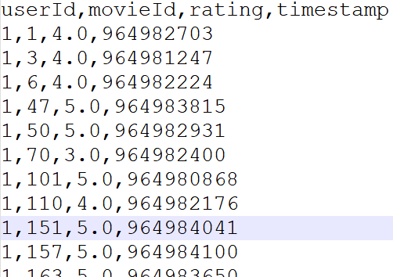
实验内容-数据文件

Slide 4
实验评价
本项目实验分组完成，每组3-4人。
第七周课上，各组派代表展示完成情况，得到每个组的分数A，基本功能未完成的不得分。
每组内部参考提交的代码情况讨论组员的贡献，贡献系数分别为1.1，1.0，0.9。
每个人的本次得分为A*B，占本学期成绩的20%。

Slide 5
实验评价
展示内容：
1功能演示
2小组分工和贡献
3代码讲解
打分项：
1.基本功能是否实现，没实现本实验，实现了得60分。
2.用户体验，满分20分。
3.代码质量，每个小组需要讲解自己的代码，满分20分。
要求代码通过git管理，能够查到每个人的提交记录。git仓库的选择可以用github，codeup（阿里云），甚至自己搭建都行。

Slide 6
实验进度要求
第一次课
任务1：小组分组、安装调试实验环境
任务2：需求分析及小组讨论
任务3：方案设计、小组讨论及分工
第二次课
按小组分工完成开发任务
查漏补缺
第三次课
分组演示、评审

Slide 7
实验指导-hbase linux安装要点(可选)
1.hbase依赖hadoop，所以要先安装启动hadoop。hadoop数据默认存储位置在/tmp目录，系统重启时可能会被自动删除，所以需要在配置里指定路径
etc/hadoop/core-site.xml
<configuration>
<property>
<name>hadoop.tmp.dir</name>
<value>file:/home/hadoop/hadoop-3.3.6/tmp</value>
<description>Abase for other temporary directories.</description>
</property>`
<property>
<name>fs.defaultFS</name>
<value>hdfs://localhost:9000</value>
</property>
</configuration>
etc/hadoop/hdfs-site.xml
<configuration>
<property>
<name>dfs.replication</name>
<value>1</value>
</property>
<property>
<name>dfs.namenode.name.dir</name>
<value>file:/usr/local/hadoop/tmp/dfs/name</value>
</property>
<property>
<name>dfs.datanode.data.dir</name>
<value>file:/usr/local/hadoop/tmp/dfs/data</value>
</property>
</configuration>
2.hbase和hadoop可能存在包冲突，修改hbase配置文件
conf/hbase-env.sh
export JAVA_HOME=/usr/lib/jvm/java-1.8.0-openjdk-1.8.0.392.b08-2.el7_9.x86_64/jre
export HBASE_DISABLE_HADOOP_CLASSPATH_LOOKUP="true"

Slide 8
实验指导-hbase免安装加载
1.自行安装virtualbox虚拟机
2.下载镜像文件
https://pan.baidu.com/s/11G87vy51gjhQgeSc2FP_aQ 提取码: tykt
3.在virtualbox中导入镜像文件
参见镜像导入说明书
4.启动虚拟机中的linux

Slide 9
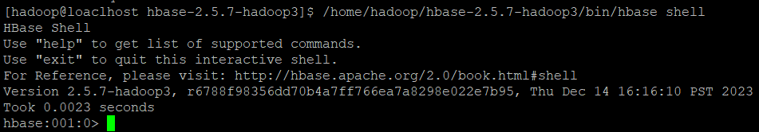
实验指导-hbase启动
1.启动hadoop
/home/hadoop/hadoop-3.3.6/sbin/start-dfs.sh
2.启动hbase
/home/hadoop/hbase-2.5.7-hadoop3/bin/start-hbase.sh
3.启动hbase shell
/home/hadoop/hbase-2.5.7-hadoop3/bin/hbase shell

Slide 10

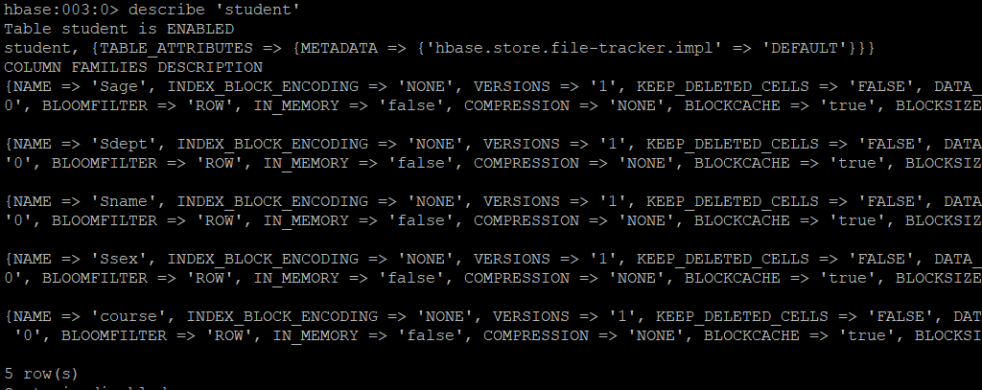
实验指导-hbase 表操作
用create命令创建表，表中会有一个系统默认的属性作为行键，无需自行创建，默认为put命令操作中表名后第一个数据。
create 'student','Sname','Ssex','Sage','Sdept','course'
通过describe命令查看表基本信息：

Slide 11
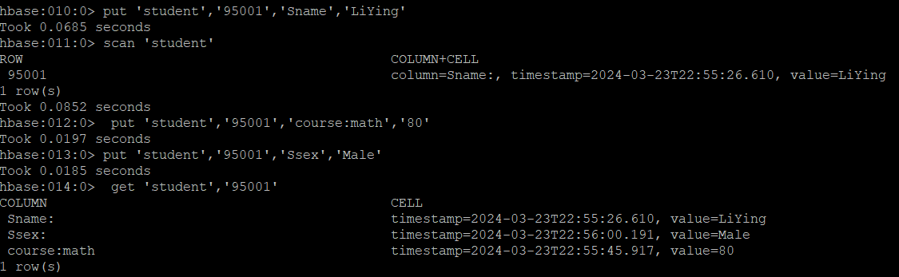
实验指导-hbase 表操作
用put命令添加数据，一次只能为一个单元格添加一个数据，所以直接用shell命令插入数据效率很低，在实际应用中，一般都是利用编程操作数据。
put 'student','95001','Sname','LiYing' 时，即为student表添加了学号为95001，名字为LiYing的一行数据，其行键为95001
有两个用于查看数据的命令：1. get命令，用于查看表的某一行数据；2. scan命令用于查看某个表的全部数据

Slide 12
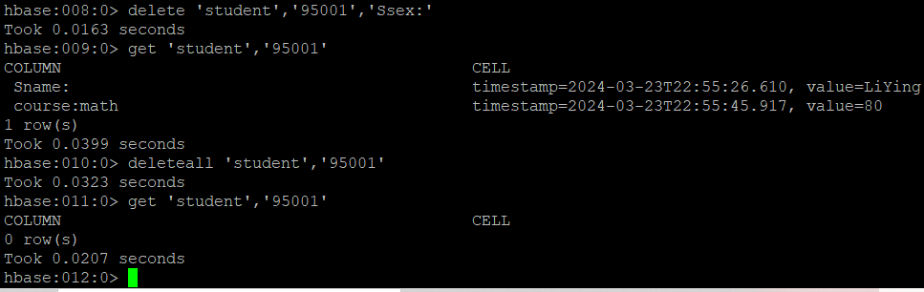
实验指导-hbase 表操作
用delete以及deleteall命令进行删除数据操作，它们的区别是：1. delete用于删除一个数据，是put的反向操作；2. deleteall操作用于删除一行数据。
delete 'student','95001','Ssex:'
deleteall 'student','95001'

Slide 13
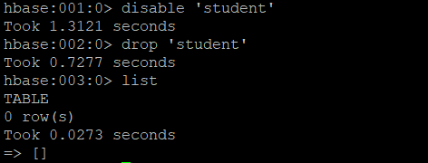
实验指导-hbase 编程
删除表
删除表有两步，第一步先让该表不可用，第二步删除表
退出hbase shell，quit 命令

Slide 14
实验指导-hbase 编程
maven 系统配置（可选）
C:\Users\<用户>\.m2\settings.xml
<?xml version="1.0" encoding="UTF-8"?>
<settings xmlns="http://maven.apache.org/SETTINGS/1.0.0"
xmlns:xsi="http://www.w3.org/2001/XMLSchema-instance"
xsi:schemaLocation="http://maven.apache.org/SETTINGS/1.0.0 http://maven.apache.org/xsd/settings-1.0.0.xsd">
<mirrors>
<mirror>
<id>huaweicloud</id>
<mirrorOf>*</mirrorOf>
<url>https://mirrors.huaweicloud.com/repository/maven/</url>
</mirror>
</mirrors>
</settings>

Slide 15
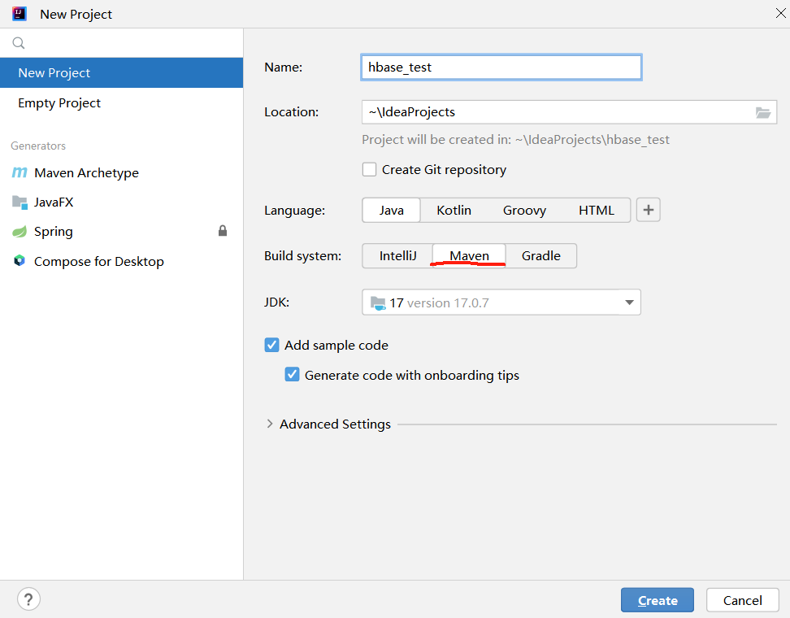
实验指导-hbase 编程
创建maven项目

Slide 16
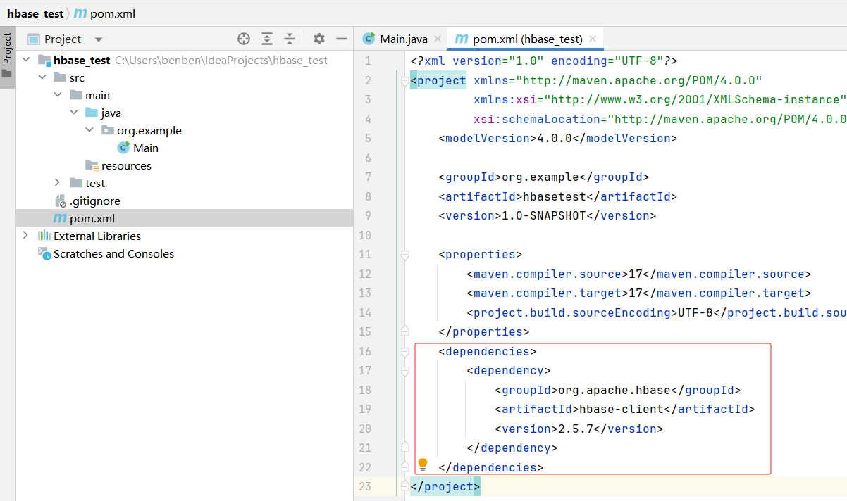
实验指导-hbase 编程
设置项目依赖

Slide 17
实验指导-hbase 编程
设置项目依赖
<?xml version="1.0" encoding="UTF-8"?>
<project xmlns="http://maven.apache.org/POM/4.0.0"
xmlns:xsi="http://www.w3.org/2001/XMLSchema-instance"
xsi:schemaLocation="http://maven.apache.org/POM/4.0.0 http://maven.apache.org/xsd/maven-4.0.0.xsd">
<modelVersion>4.0.0</modelVersion>
<groupId>org.example</groupId>
<artifactId>hbasetest</artifactId>
<version>1.0-SNAPSHOT</version>
<properties>
<maven.compiler.source>17</maven.compiler.source>
<maven.compiler.target>17</maven.compiler.target>
<project.build.sourceEncoding>UTF-8</project.build.sourceEncoding>
</properties>
<dependencies>
<dependency>
<groupId>org.apache.hbase</groupId>
<artifactId>hbase-client</artifactId>
<version>2.5.7</version>
</dependency>
</dependencies>
</project>

Slide 18
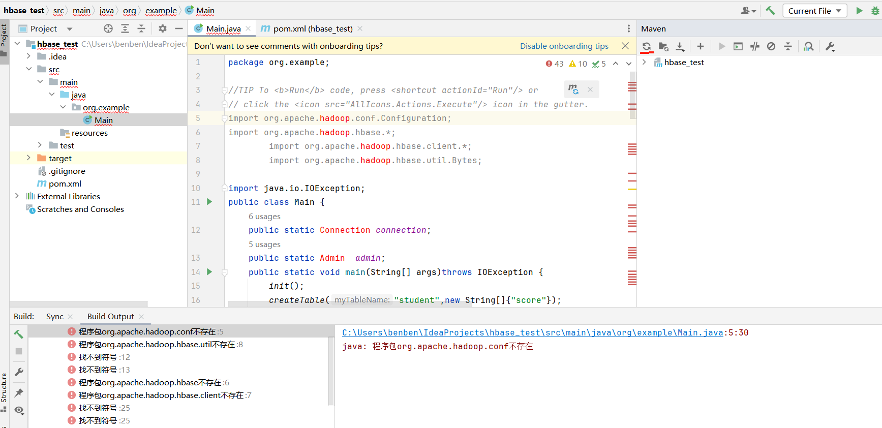
实验指导-hbase 编程
点击Maven-刷新图标，刷新程序依赖

Slide 19
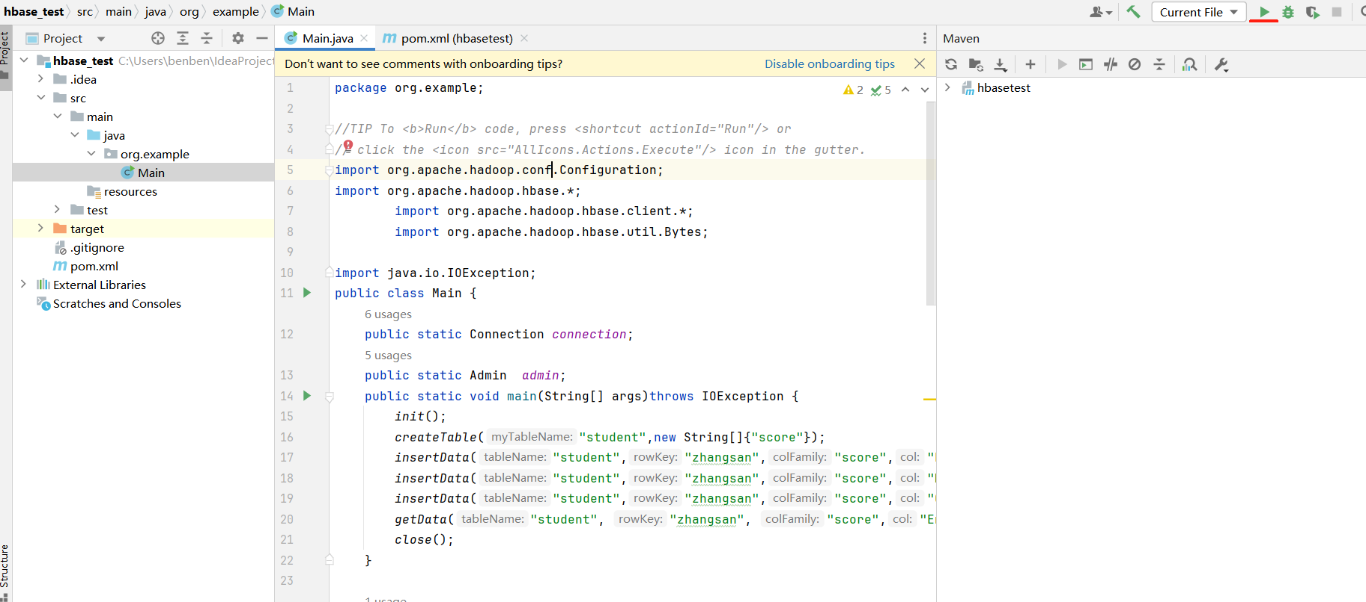
实验指导-hbase 编程
点击右上角运行图标，运行程序

Slide 20
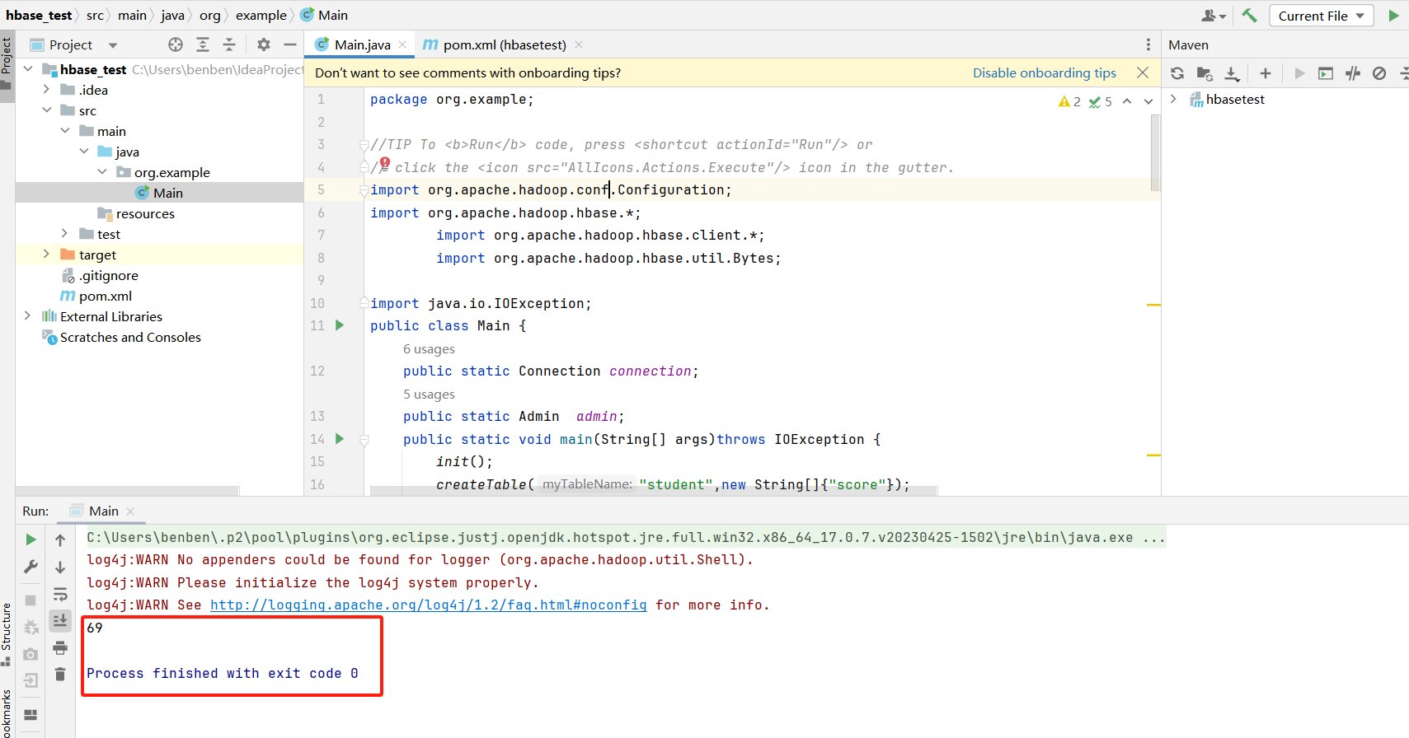
实验指导-hbase 编程
运行结果

Slide 21
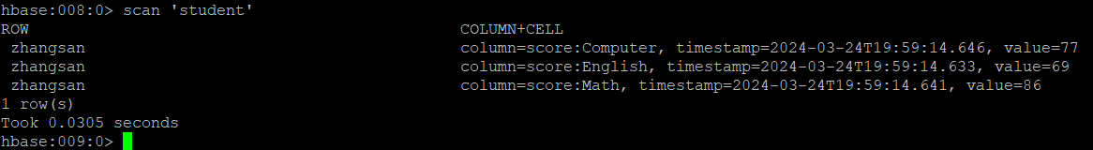
实验指导-hbase 编程
运行结果

